Slide 1

جامعة محمد خيضر بسكرة
كلية العلوم الإنسانية والاجتماعية
قسم العلوم الاجتماعية
شعبة الأنثربولوجيا
محتوى محاضرات أنثربولوجيا الإنحراف والجريمة
إعداد الأستاذة:
نتيجة جيماوي

Slide 2

ماهية الانحراف
1.مفهوم الإنحراف
2. عوامل الإنحراف
3.النظريات الكلاسيكية المُفسرة للانحراف
4.النظريات المُحدثة المُفسّرة للانحراف
5. أنثروبولوجيا الانحراف

Slide 3

ماهية الجريمة
مفهوم الجريمة
الجريمة و التفسير الاجتماعي
علم الأنثروبولوجيا الجنائية أو علم طبائع المجرم

Slide 4
نظريات الجريمة:
1نظرية تشارلز جورنج
2. نظرية ارنست هوتون

Slide 5

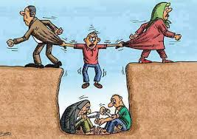
نقد نظرية هوتون
4. نظرية دي تيليو
5. نظرية كريتشمر

Slide 6
6. نظرية سيزارلمبروزو
7.طور الأنثربولوجية الجنائية بعد شيزارلمبروزو

Slide 7
وشكرا

